Slide 1
도민 카드 소비량 장기 리포트 (2017 ~ 2019)

Slide 2
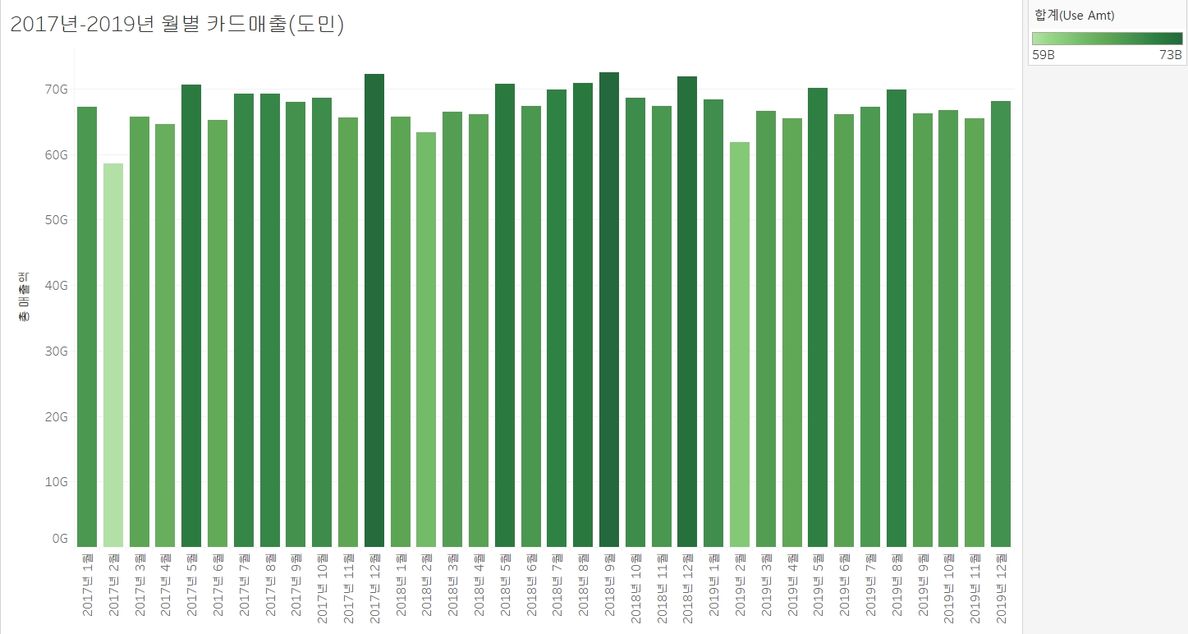
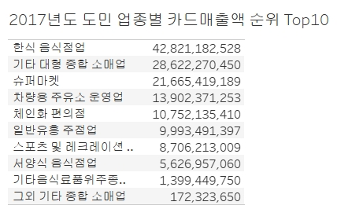
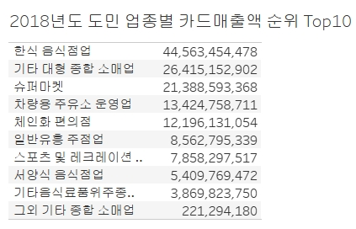
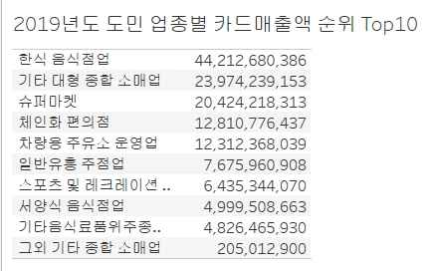
제주도민의 2017-2019(3년간) 제주도의 카드 사용 추이를 알아볼까요?
(2017년-2019년)제주도 도민 업종 매출액 TOP10
(2017년-2019년)제주도 도민 카드 매출액 추이
제주도민의 소비 추이를 확인해 보니 전반적으로 2월에 카드 매출이 가장 낮고, 5월과 12월에 매출액이 높게 나왔습니다.
도민의 카드 소비량이 많은 업종을 확인해보니 17년도와 18년도의 매출액은 동일한 것을 확인할 수 있네요.
19년에서는 전년도와 다르게 체인화 편의점이 차량용 주유소 운영업보다 높은 매출액을 보였습니다.

Slide 3
읍면동 별 제주도민 카드소비율이 높은 지역을 알아볼까요
1위 연동 지역으로 “한식 음식점업”이 25% 가량 차지하고 ,
그 다음으로 “슈퍼마켓”, “일반유흥 주점업”에서 많은 카드 소비를 보이고 있습니다.
2위 노형동 지역에서는 “기타 대형 종합소매점”과 “한식 음식점업”이 전체 카드 소비량의 60%가량 차지하고 있습니다.
3위 용담이동 지역은 “차량용 주유소 운영업”, “슈퍼마켓”, “한식 음식점”, “체인화 편의점” 4개의 업종이 95% 이상 소비율을 차지하고 있습니다.
이렇게 17년도부터 19년도까지 동일하게 연동, 노형동, 용담이동 순으로 높은 소비율을 보이고 있습니다.

Slide 4
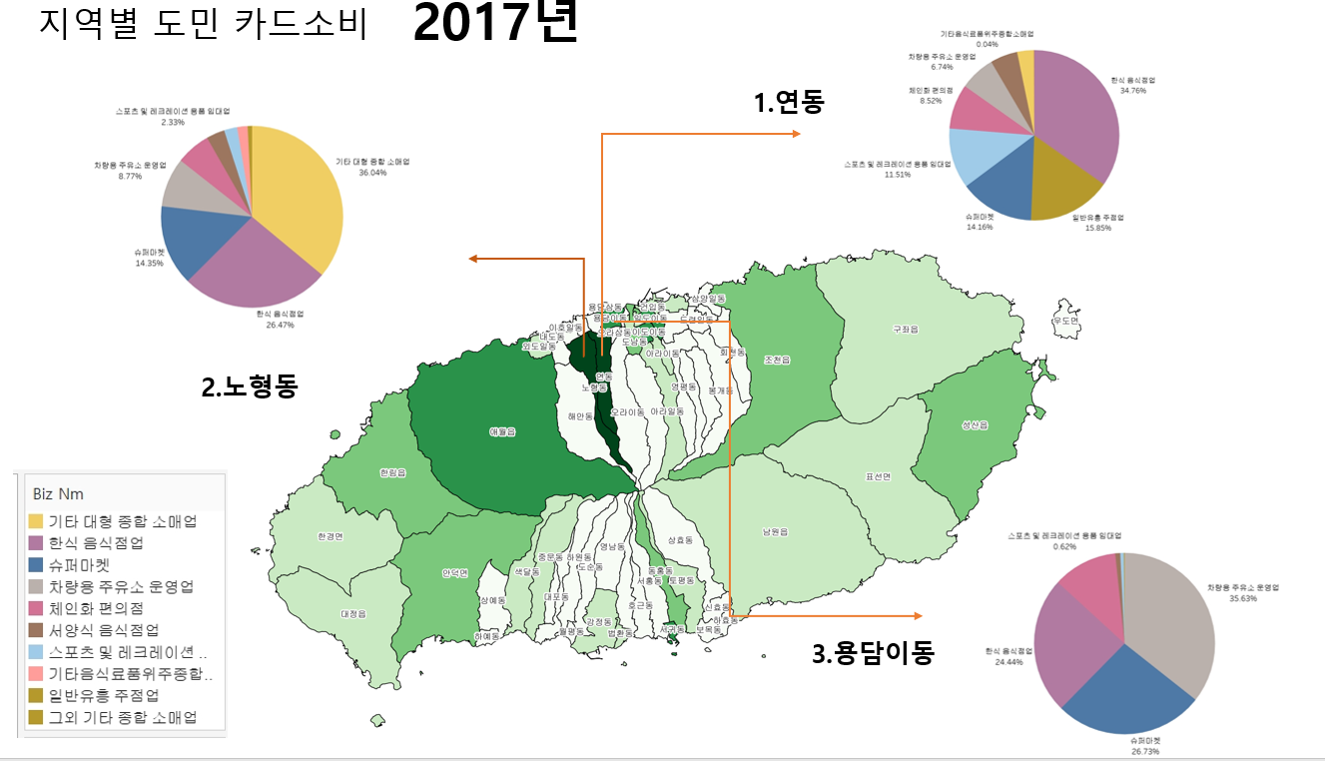
제주도민 카드소비율이 높은 지역은 어디일지, 한 번 확인해보아요~
먼저, 2017년의 제주도 읍면동별 매출 추이를 확인해 볼까요?
2017년 카드 소비 매출 읍면동 TOP10
읍면동 | 카드매출 비율
연동 | 10.7%
노형동 | 8.8%
용담이동 | 6.5%
이도이동 | 4.8%
일도이동 | 4.6%
애월읍 | 4.0%
서귀동 | 3.9%
한림읍 | 3.2%
도남동 | 3.1%
조천읍 | 2.7%
< (2017년) 읍면동 카드 매출 추이, 카드 매출 총 액: 117백억원 >

Slide 5
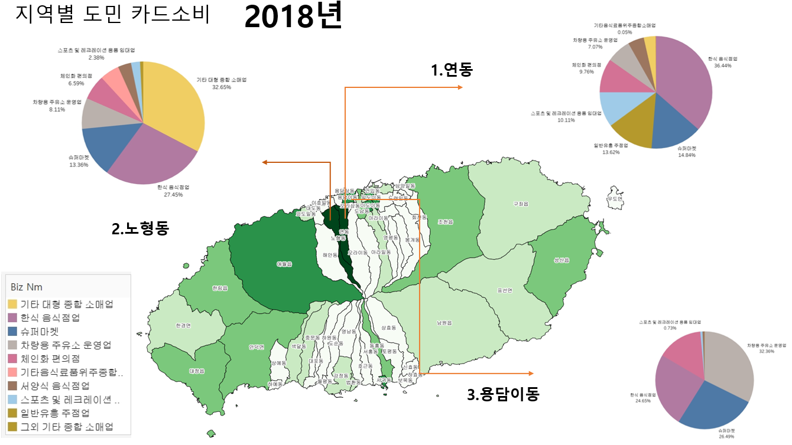
다음으로는 2018년의 제주도 읍면동별 매출 추이를 확인해보아요~
2018년 카드 소비 매출 읍면동 TOP10
읍면동 | 카드매출 비율
연동 | 10.5%
노형동 | 8.9%
용담이동 | 6.6%
이도이동 | 4.7%
일도이동 | 4.2%
애월읍 | 4.1%
서귀동 | 3.9%
도남동 | 3.2%
한림읍 | 3.1%
조천읍 | 2.7%
< (2018년) 읍면동 카드 매출 추이, 카드 매출 총 액: 117백억원 >

Slide 6
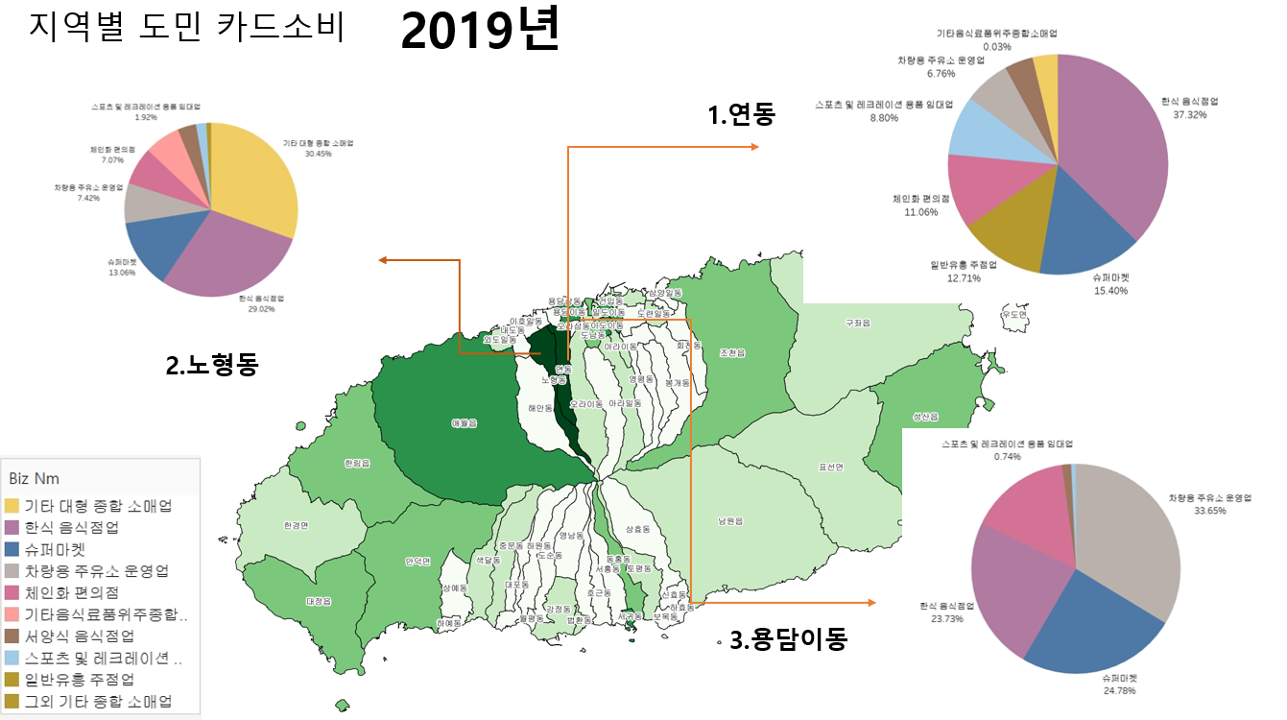
마지막으로 2019년의 제주도 읍면동별 매출 추이입니다.
2019년 카드 소비 매출 읍면동 TOP10
읍면동 | 카드매출 비율
연동 | 10.3%
노형동 | 8.8%
용담이동 | 6.6%
이도이동 | 4.6%
애월읍 | 4.3%
일도이동 | 4.2%
서귀동 | 3.8%
도남동 | 3.3%
한림읍 | 3.0%
조천읍 | 2.7%
< (2019년) 읍면동 카드 매출 추이, 카드 매출 총 액: 115백억원 >

Slide 7
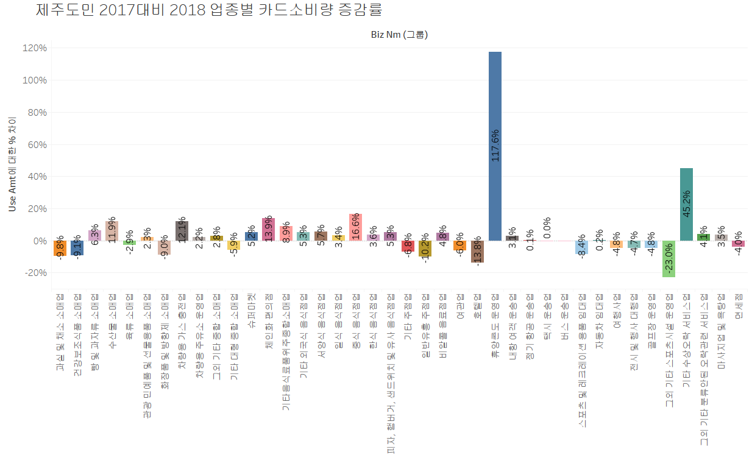
2017대비 2018 업종별 카드소비량 증감률
소매업
음식점및 주점업
숙
박
업
운수업
임
대
업
서비스업
오
락
욕탕/마사지업
면
세
점

Slide 8

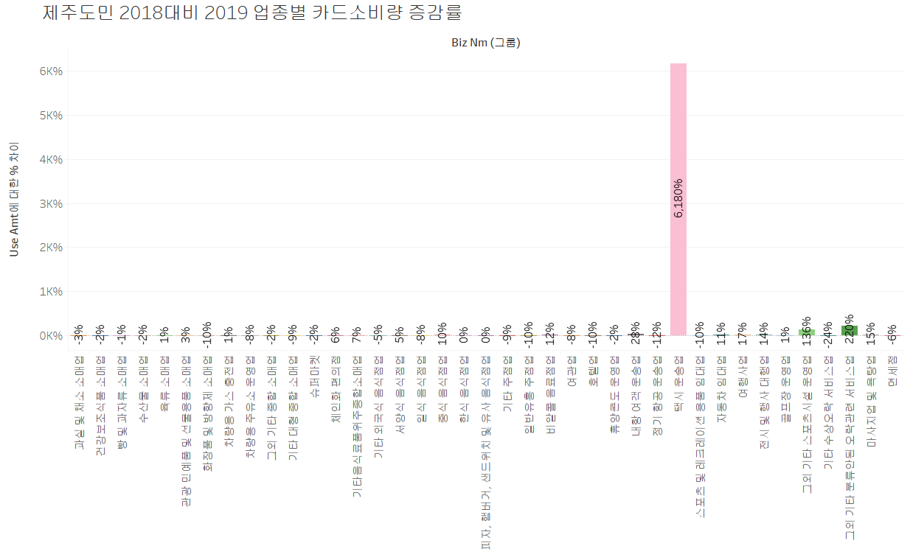
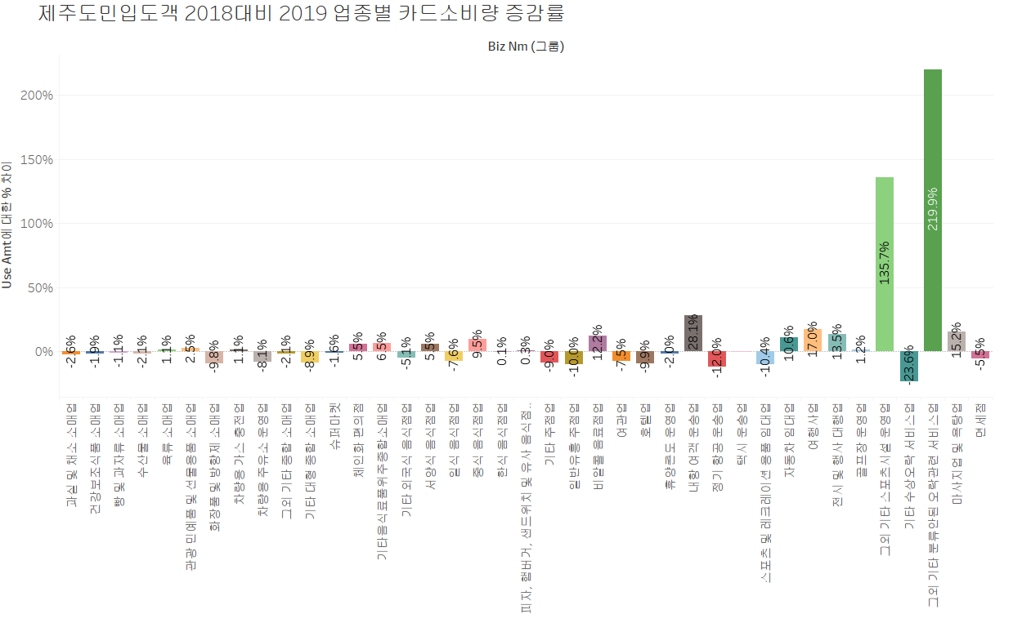
6000
소매업
음식점및 주점업
숙
박
업
운수업
임
대
업
서비스업
오
락
욕탕/마사지업
면
세
점

